Slide 1
树
朱洁

Slide 2
目录
树的定义
二叉树
二叉树的遍历
树和森林
堆和优先级队列
哈夫曼编码

Slide 3
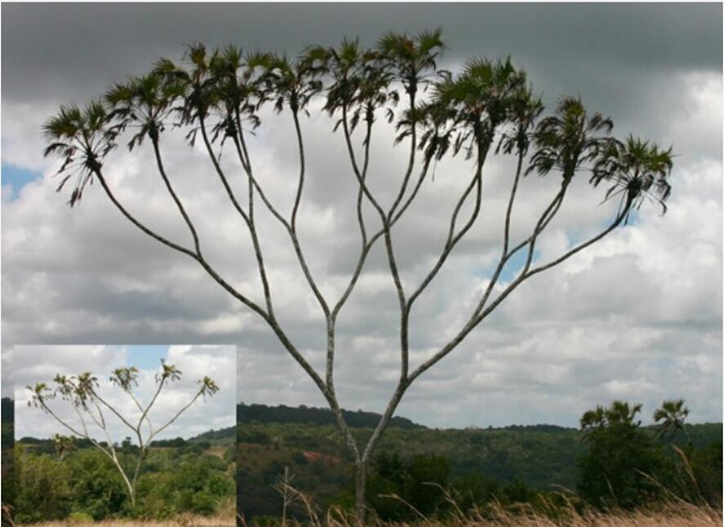
二叉树的定义与性质

Slide 4
二叉树的定义
二叉树(binary tree)结点的有限集合
可以为空集
可以是由一个根和两个子树组成
左子树+右子树
(a) (b) (c) (d) (e)
二叉树的五种基本形态

Slide 5
二叉树的定义
二叉树(binary tree)结点的有限集合
可以为空集
可以是由一个根和两个子树组成
左子树+右子树
28
28
28
21
36
21
36
25
33
45
25
33
45

Slide 6
二叉树的定义
树与二叉树的区别：
树不能是空树，至少有一个根结点。而二叉树可以是空树
一般树的子树之间是无序的，而二叉树中结点的子树要区分左、右子树，即使只有一棵子树
树中每个节点可有0棵或若干子树。而二叉树的每个节点最多只能有2棵子树。
树
二叉树
空
树
E
E
F
F
E
E
F
R
F
H

Slide 7
二叉树的定义
性质1：二叉树的第i(i≥1)层上至多有2^{i-1} 个结点（归纳法证明）
当i=1时，二叉树至多只有一个结点，结论成立。
设当i=k时结论成立，即二叉树第k层至多有2^{k-1} 个结点
当i=k+1时
∵每个结点最多只有两个孩子，
∴第k+1层上至多有2*2^{k–1} =2^{k}个结点，性质成立

Slide 8
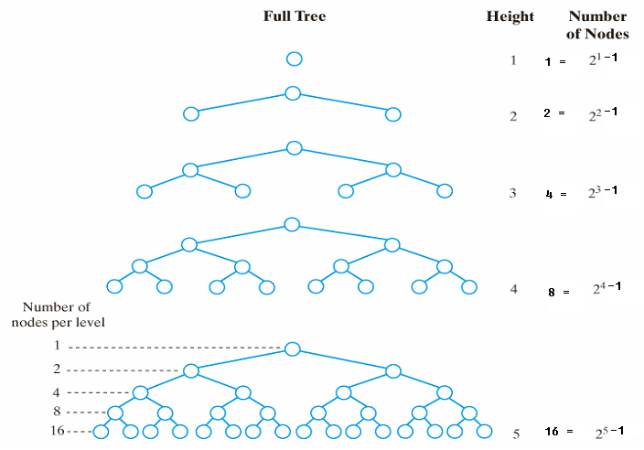
性质 二叉树的第i(i≥1)层上至多有2^{i-1} 个结点。
性质1、2的图形解释

Slide 9
二叉树的定义
性质2 高度为h的二叉树上至多有2^{h}–1个结点。
当h=0时，二叉树为空二叉树。
当h>0时，利用性质1，高度为h的二叉树中结点的总数最多为：
性质1：二叉树的第i(i≥1)层上至多有2^{i-1} 个结点

Slide 10
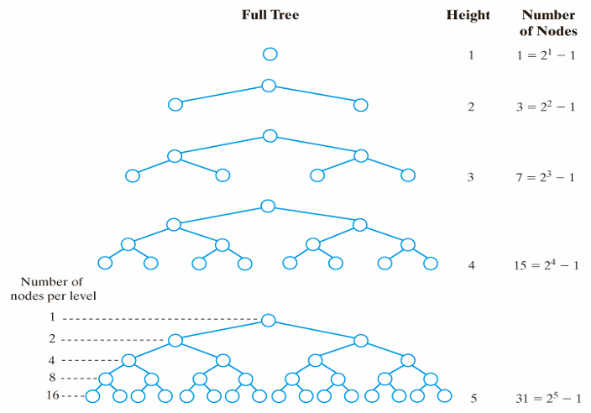
性质1、2的图形解释

Slide 11
性质3 任意一棵二叉树中，若叶结点的个数（度为0）为n0，度为2的结点的个数为n2，则必有n0=n2+1
设二叉树的度为1的结点数为n₁，树中结点总数为n，则n=n0+n1+n2 ①（∵二叉树中只有度为0、1、2三种类型的结点）
设分支数为B（树枝），n个结点的二叉树，除了根结点外，每个结点都有一个分支进入，则B=n-1；分支是由度为1或者度为2的射出的，又有B=2n₂+n₁；
则有：n-1=2n₂+n₁ ➔n=2n₂+n₁+1……②
由① ②可得到：
n₀+n₁+n₂=2n₂+n₁+1 ➔ n₀+n₂=2n₂ +1 即n₂=n₀-1。

Slide 12
性质4 包含n个元素的二叉树的高度至少为 ⎡log₂ (n+1)⎤
根据性质2，高度为h的二叉树最多有2^{h} –1个结点，因而n≤2^{h} –1, 则有h ≥ log₂(n+1)。
由于h是整数，所以h≥ ⎡log₂ (n+1)⎤。

Slide 13
特殊的二叉树
满二叉树
完全二叉树
2-树

Slide 14
定义 高度为h的二叉树恰好有2^{h} –1个结点时称为满二叉树
性质2 高度为h的二叉树上至多有2^{h}–1个结点。
0
1
2
3
4
5
6
7
8
9
10
11
12
13
14

Slide 15
定义 一棵二叉树中，只有最下面两层结点的度可以小于2，并且最下一层的叶结点集中在靠左的若干位置上。这样的二叉树称为完全二叉树
0
0
0
1
1
2
1
2
3
4
3
4
5
6
3
4
5
6
7
8
9
7
8
9
10
7
8
9
10
非完全二叉树
非完全二叉树
完全二叉树

Slide 16
定义 扩充二叉树也称2-树，其中除叶子结点外，其余结点都必须有两个孩子。
53
23
30
11
12
13
17
8
9
3
5

Slide 17
满二叉树
二叉树
树
2-树
完全二叉树
二叉树
空
树
空
树
最后一层节点个数为偶数的完全二叉树

Slide 18
完全二叉树的性质

Slide 19
完全二叉树的性质
性质 具有n个结点的完全二叉树的高度为
⎡log₂ (n+1)⎤
根据完全二叉树定义：除最后两层外，其他层结点都是满度（2）
删除最后一层，得到的是一个满树
高度为h的二叉树恰好有
2^{h} –1个结点时称为满二叉树
0
1
2
删除最后一层，剩下结点树是2^{h-1} –1
二叉树的第i(i≥1)层上
至多有2^{i-1} 个结点
3
4
5
6
7
8
9
10
h层结点数[1, 2^{h-1}]
完全二叉树结点个数 2^{h-1} ≤ n ≤ 2^{h} – 1
Notes:
2^{h-1} ≤ n ≤ 2^{h} - 1
2^{h-1} - 1＜ n ≤ 2^{h} – 1
2^{h-1} ＜ n + 1 ≤ 2^{h}
h -1 ＜ log₂(n+1) ≤ h
log₂(n+1) ≤ h ＜ log₂(n+1) + 1

Slide 20

完全二叉树结点个数 2^{h-1} ≤ n ≤ 2^{h} – 1
log₂(n+1) ≤ h ≤ log₂n+1
h是整数
$\left\lceil \log_{2}{(n+1)}\right\rceil$≤ h ≤ $\left\lfloor \log_{2}{n}+1\right\rfloor$
$$h=\left\lceil \log_{2}{(n+1)}\right\rceil =\left\lfloor \log_{2}{n}+1\right\rfloor$$
n个结点的二叉树中完全二叉树最矮
Notes:
2^{h-1} ≤ n ≤ 2^{h} - 1
2^{h-1} - 1＜ n ≤ 2^{h} – 1
2^{h-1} ＜ n + 1 ≤ 2^{h}
h -1 ＜ log₂(n+1) ≤ h
log₂(n+1) ≤ h ＜ log₂(n+1) + 1

Slide 21
性质5 假定对一棵有n个结点的完全二叉树中的结点，按从上到下、从左到右的顺序，从0到n-1编号 ，设结点序号为i，则有以下关系成立：
（1）当i=0时，该结点为二叉树的根。
（2）若i>0，则该结点的双亲的序号为 ⎣(i-1)/2⎦
（3）若2i+1＜n，则该结点左孩子的序号为2i+1，否则该结点无左孩子
（4）若2i+2＜n，则该结点右孩子的序号为2i+2，否则该结点无右孩子
0
1
2
3
4
5
6
7
8
9

Slide 22



0
1
2
3
4
5
6
7
8
9
设结点i的层号是k，k层结点编号范围
$$2^{k−1}−1≤i≤2^{k}−2$$
设结点i的孩子编号取决于
与i同层，在i之后结点个数${af\left(i\right)=2}^{k}−2−i$
与i同层，在i之前结点的孩子个数
$$bc\left(i\right)=2×(i−2^{k−1}+1)$$
i的左孩子编号=i+af(i)+bc(i)+1=2i+1

Slide 23
二叉树的抽象数据类型

Slide 24
ADT BinaryTree {
数据：
二叉树是结点的有限集合，它或者为空，或者由一个根结点和左、右子二叉树组成。
运算：
CreateBT(BTree *Bt);
创建运算: 构造一个空二叉树。
BOOL IsEmpty(BTree bt)
判空运算: 若二叉树为空，则返回TRUE，否则返回FALSE。
void MakeBT(BTree * Bt，K x, BTree *Lt，BTree *Rt)
构造运算：构造一棵二叉树*Bt，x为*Bt的根结点的元素值，*Lt成为*Bt的左子树，*Rt成为右子树，*Lt和*Rt都成为空二叉树。

Slide 25
void BreakBT(BTree *Bt，K *x, BTree *Lt，BTree *Rt)
拆分运算：二叉树非空时，拆分二叉树*Bt成为三部分，*x为根结点的值， *Lt为原*Bt的左子树，*Rt为原*Bt的右子树，*Bt自身成为空二叉树。
BOOL Root(BTree Bt, K * x)
取根运算：若二叉树非空，则*x为根结点的值，返回TRUE，否则返回FALSE。
void InOrder(BTree Bt, BTNode* u)
中序遍历运算：中序遍历二叉树Bt。
void PreOrder(BTree Bt, BTNode* u)
先序遍历运算：先序遍历二叉树Bt。
void PostOrder(BTree Bt, BTNode* u)
后序遍历运算：后序遍历二叉树Bt。
}

Slide 26
二叉树的存储表示

Slide 27
完全二叉树的顺序表示
完全二叉树中的结点可以按层次顺序存储在一片连续的存储单元中。根结点保存在编号为0的位置上。
0
50
1
2
0 1 2 3 4 5 6 7 8 9
25
75
3
4
5
6
50
25
75
10
29
55
80
4
15
27
10
29
55
80
4
15
27
7
8
9
注意：一般的二叉树不适合用这种存储结构
WHY？

Slide 28
二叉树的链接表示
leftChild | value | rightChild
root
A
A
B
C
B
^
C
D
E
F
^
D
^
^
E
^
^
F
^
二叉树的二叉链表结构有利于从双亲到孩子方向的访问。采取从根开始，遍历整个二叉树

Slide 29
二叉树的链接表示
value | parent | leftChild | rightChild
如果应用程序需要经常执行从孩子到双亲访问，可在二叉链表结点中增加一个parent域，令它指向该结点的双亲结点。这就实现了从孩子到双亲，以及从双亲到孩子的双向链接结构，形成多重链表。

Slide 30
链接存储的二叉树实现

Slide 31
BTNode是二叉树的结点类型，BTree为二叉树类型。
typedef struct btnode
{
T Element;
struct btnode* Lchild, *Rchild;
}BTNode;
typedef struct btree{
struct btnode* Root;
}BTree;

Slide 32
链接存储的二叉树的基本运算

Slide 33
函数CreateBT的目的是构造一棵空二叉树，所以只需让二叉树结构中指向根结点的指针Root为空指针即可，通过执行语句Bt->Root=NULL; 来实现。
void CreateBT(BTree * Bt)
{
Bt->Root=NULL;
}

Slide 34
void MakeBT(BTree* Bt, T x, BTree *Lt, BTree *Rt)
{
BTNode* p＝NewNode( );
p->Element=x;
p->LChild=Lt->Root;
p->RChild=Rt->Root;
Lt->Root=Rt->Root=NULL;
Bt->Root=p;
}
X
D
left
C
right
E
F

Slide 35
BTNode* NewNode( )
{
BTNode* p=(BTNode*)malloc(sizeof(BTNode));
if (!p){
fprintf(stderr, "The memeny is full\n");
exit(1);
}
return p;
}

Slide 36
void BreakBT(BTree* Bt, T *x, BTree *Lt, BTree *Rt)
{
BTNode * p=Bt->Root;
if(p){
*x=p->Element;
Lt->Root=p->LChild;
Rt->Root=p->RChild;
Bt->Root=NULL;
free(p);
}
}
p
root
A
root=∧
left.root→
D
C
←right.root
E
F

Slide 37
int main(void)
{ Btree a, b, x, y, z; char e;
CreateBT(&a); CreateBT(&b);
CreateBT(&x); CreateBT(&y);
CreateBT(&z);
MakeBT(&y, 'E', &a, &b);
MakeBT(&z, 'F', &a, &b);
MakeBT(&x, 'C', &y, &z);
MakeBT(&y, 'D', &a, &b);
MakeBT(&z, 'B', &y, &x);
BreakBT(&z, &e, &y, &x);
return 0;}
一个测试程序
a b x y z
z
B
y
x
D
C
y
z
E
F
a
b

Slide 38
目录
树的定义
二叉树
二叉树的遍历
树和森林
堆和优先级队列
哈夫曼编码

Slide 39
遍历（traverse）一个有限结点的集合，意味着对该集合中的每个结点访问且仅访问一次。
V
A
B
C
R
L
D
E
F
二叉树遍历算法:
(I) 先左后右：VLR，LVR，LRV
(II)先右后左：VRL，RVL，RLV

Slide 40
⑴ 先序遍历（VLR）
IF二叉树为空，则什么也不做
ELSE
访问根结点；
先序遍历（左子树）；
先序遍历（右子树）。
A
B
C
D
E
F
先序遍历序列： A B D C E F

Slide 41
⑵ 中序遍历（LVR）
IF二叉树为空，则什么也不做；
ELSE
中序遍历（左子树）；
访问根结点；
中序遍历（右子树）。
A
B
C
D
E
F
中序遍历序列：B D A E C F

Slide 42
⑶ 后序遍历 （LRV）
IF二叉树为空，则什么也不做； ELSE 后序遍历（左子树）； 后序遍历（右子树）； 访问根结点。
A
B
C
D
E
F
后序遍历序列：D B E F C A

Slide 43
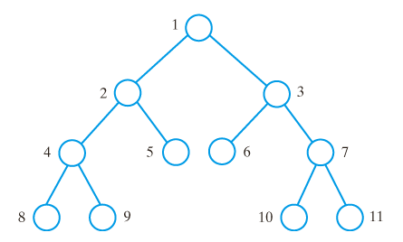
层次遍历
A
B
C
D
E
F
G
H
I
J
K

Slide 44
二叉树遍历的递归算法
对于遍历运算，设计了一个面向用户的主要函数和一个具体实现遍历操作的递归函数，两者共同完成遍历运算的功能。
主要函数：非递归函数，作为与用户的接口。它调
用递归函数。
递归函数：具体实现遍历操作。被主要函数调用。

Slide 45
程序 访问元素函数
void Visit(BTNode * p)
{
printf("%c ", p->Element);
}

Slide 46
程序 先序遍历
void PreOrd(BTNode *t) //递归函数
{
if (t){
Visit(t);
PreOrd(t->LChild);
PreOrd(t->RChild);
}
}
void PreOrder(BTree Bt) //主要函数
{
PreOrd(Bt.Root);
}

Slide 47
中序遍历
void InOrd(BTNode *t)
{
if (t){
InOrd(t->LChild);
Visit(t);
InOrd(t->RChild);
}
}
void InOrder(BTree Bt)
{
InOrd(Bt.Root);
}

Slide 48
后序遍历
void PostOrd(BTNode*t)
{
if (t){
PostOrd(t->LChild);
PostOrd(t->RChild);
Visit(t);
}
}
void PostOrder(BTree Bt)
{
PostOrd(Bt.Root);
}

Slide 49
显然，二叉树遍历算法基本操作是访问结点，不论按何种次序遍历，对含有n个结点的二叉树，其时间复杂度均为O(n)。

Slide 50
关于三种遍历算法对大家的学习要求

Slide 51
给定一棵二叉树，能写出它的三种遍历序列
A
B
C
D
E
F
G
H
先序遍历序列：A B D C E G F H
中序遍历序列：D B A G E C H F
后序遍历序列：D B G E H F C A

Slide 52
给出二叉树的先序遍历序列和中序遍历序列可以唯一确 定一棵二叉树。
A
先序遍历序列：A B D C E F
中序遍历序列：B D A E C F
B
C
D
E
F
A
先序遍历序列：A B D E C F
中序遍历序列：D B E A F C
B
C
D
E
F

Slide 53
给出二叉树的后序遍历序列和中序遍历序列可以唯一确
定一棵二叉树。
A
后序遍历序列：D B E F C A
中序遍历序列：B D A E C F
B
C
D
E
F
后序遍历序列：H D B E F C A
中序遍历序列：H B D A E C F
A
B
C
H
D
E
F

Slide 54
当n>1时，给出二叉树的先序遍历序列和后序遍历序列不可以唯一确定一棵二叉树。
A
先序遍历序列：A B D C E F
后序遍历序列：D B E F C A
B
C
D
E
F
先序遍历序列：A B D C E F
后序遍历序列：D B E F C A
A
B
C
D
E
F

Slide 55
二叉树遍历的应用
1.计算二叉树的结点数
程序 求二叉树的结点数
int Size(BTree bt)
{ return Size(bt.Root);}
int Size(BTNode* t)
{ if(!t) return 0;
return Size(t->LChild) + Size(t->RChild) + 1;
}
A
B
C
D
E
F
后序遍历
如何改造成其他遍历方式？

Slide 56
2. 二叉树复制
程序 二叉树复制
BTNode* Copy(BTNode* p)
{ if(!p) return NULL;
BTNode* q = NewNode();
q->Element = p->element;
q->LChild = Copy(p->LChild);
q->RChild = Copy(p->RChild);
return q;}
BTree Copy (BTree bt)
{
BTree a;
a.Root = Copy(bt.Root);
return a;
}
先序遍历
A
t
A
q
能否改造成
其他遍历方式？
B
C
==>
B
C
D
E
F
D
E
F

Slide 57
3. 补充：Clear函数
void Clear(BTree bt)
{Clear(bt.Root); root=NULL;}
void Clear(BTNode* t)
{ if(t)
{ Clear(t->LChild);
Clear(t->RChild);
free(t);
}
}
后序遍历
可以改造成其他遍历方式吗？

Slide 58
二叉树在很多领域都有着广泛的应用——
编译原理中的表达式树
专家系统中的决策树
猜谜游戏的决策树

Slide 59
编译原理中的表达式树
(a) a/b
(b) a*b+c
(c) a*(b+c)
(d) a*(b+c*d)/e
/
+
*
/
a
b
*
c
a
+
*
e
a
b
b
c
a
+
b
*
先序遍历→前缀表达式
中序遍历→中缀表达式
后序遍历→后缀表达式
编译原理中还
用了语法树
c
d

Slide 60
决策树
如果我在纸上写一个100以内的数字，给大家来猜，我只回答“大了”或“小了”，怎样才能最快猜中？
折半查找算法
50
小
大
25
75
小
大
小
大
12
37
62
88
小
大
小
大
小
大
小
大
6
18
31
43
56
68
82
96

Slide 61
作业
扩展题 1,4
【补充习题】设二叉树以二叉链表存储，试编写求解下列问题的递归算法。
（1）求一棵二叉树的高度；
（2）求一棵二叉树中的结点个数；
（3）交换一棵二叉树中每个结点的左、右子树。

